Slide 1
ПОЛЬЗА ЛЕПКИ ДЛЯ МАЛЫШЕЙ И ВЗРОСЛЫХ
Способствует развитию мелкой моторики
Улучшает координацию движений
Учит одновременно работать оба полушария головного мозга
Развивает образное мышление
Раскрывает творческие способности
Делает активного ребенка более усидчивым

Slide 2
Психологический эффект от лепки
ЛЕПКА отлично дополняет взрослым поход к психологу, а детям к логопеду.
Научно доказано, что работа с мягким и пластичным материалом БЛАГОТВОРНО сказывается на психике и работе мозга.
ЛЕПКА не только способствует развитию мелкой моторики. Она учит работать одновременно два полушария мозга. А значит у ребенка развивается как ЛОГИЧЕСКОЕ так и ТВОРЧЕСКОЕ мышление. В дальнейшем таким детям проще научиться писать и рисовать. Они раньше начинают говорить и делают успехи в учебе.
Особенно полезна лепка импульсивным и гиперактивным детям. Занятия тренируют их ВНИМАТЕЛЬНОСТЬ. Даже изготовление простых «колбасок» и «шариков» успокаивает эмоциональных детей. После занятий они лучше спят и становятся более усидчивыми.
ПОЛЬЗА лепки очевидна и для психического здоровья взрослого человека. Как часто в минуту волнений мы сжимаем кулаки, мнем бумагу или теребим платок. Дело в том, что на кончиках пальцев находится множество рефлекторных зон. Их массаж улучшает работу вегетативной нервной системы, УСПОКАИВАЕТ и улучшает координацию движений.
Регулярные занятия лепкой помогают нам стать спокойнее, легче справляться с трудностями. Лепка делает нас УСПЕШНЫМИ.
И самое приятное - ЛЕПКА никак не повредит самооценке. Ведь если какая-то деталь не получилась, ее легко можно переделать.

Slide 3
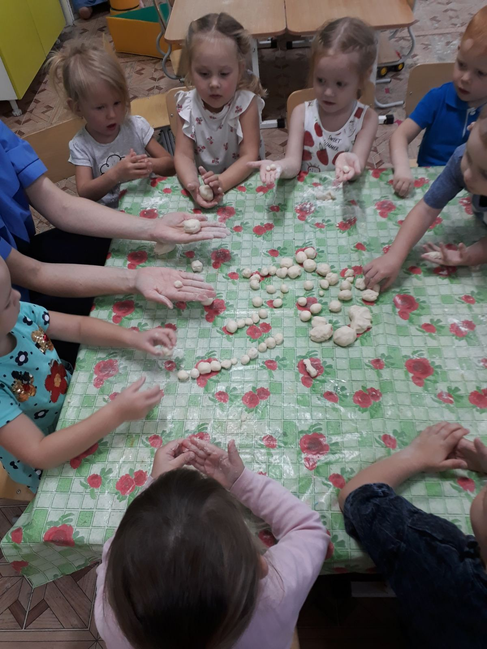
Самое ЛУЧШЕЕ для детей!- Доброе СОЛЕНОЕ ТЕСТО для лепки! Доступный ВСЕМ, дешевый и легкий в освоении материал.

Slide 4
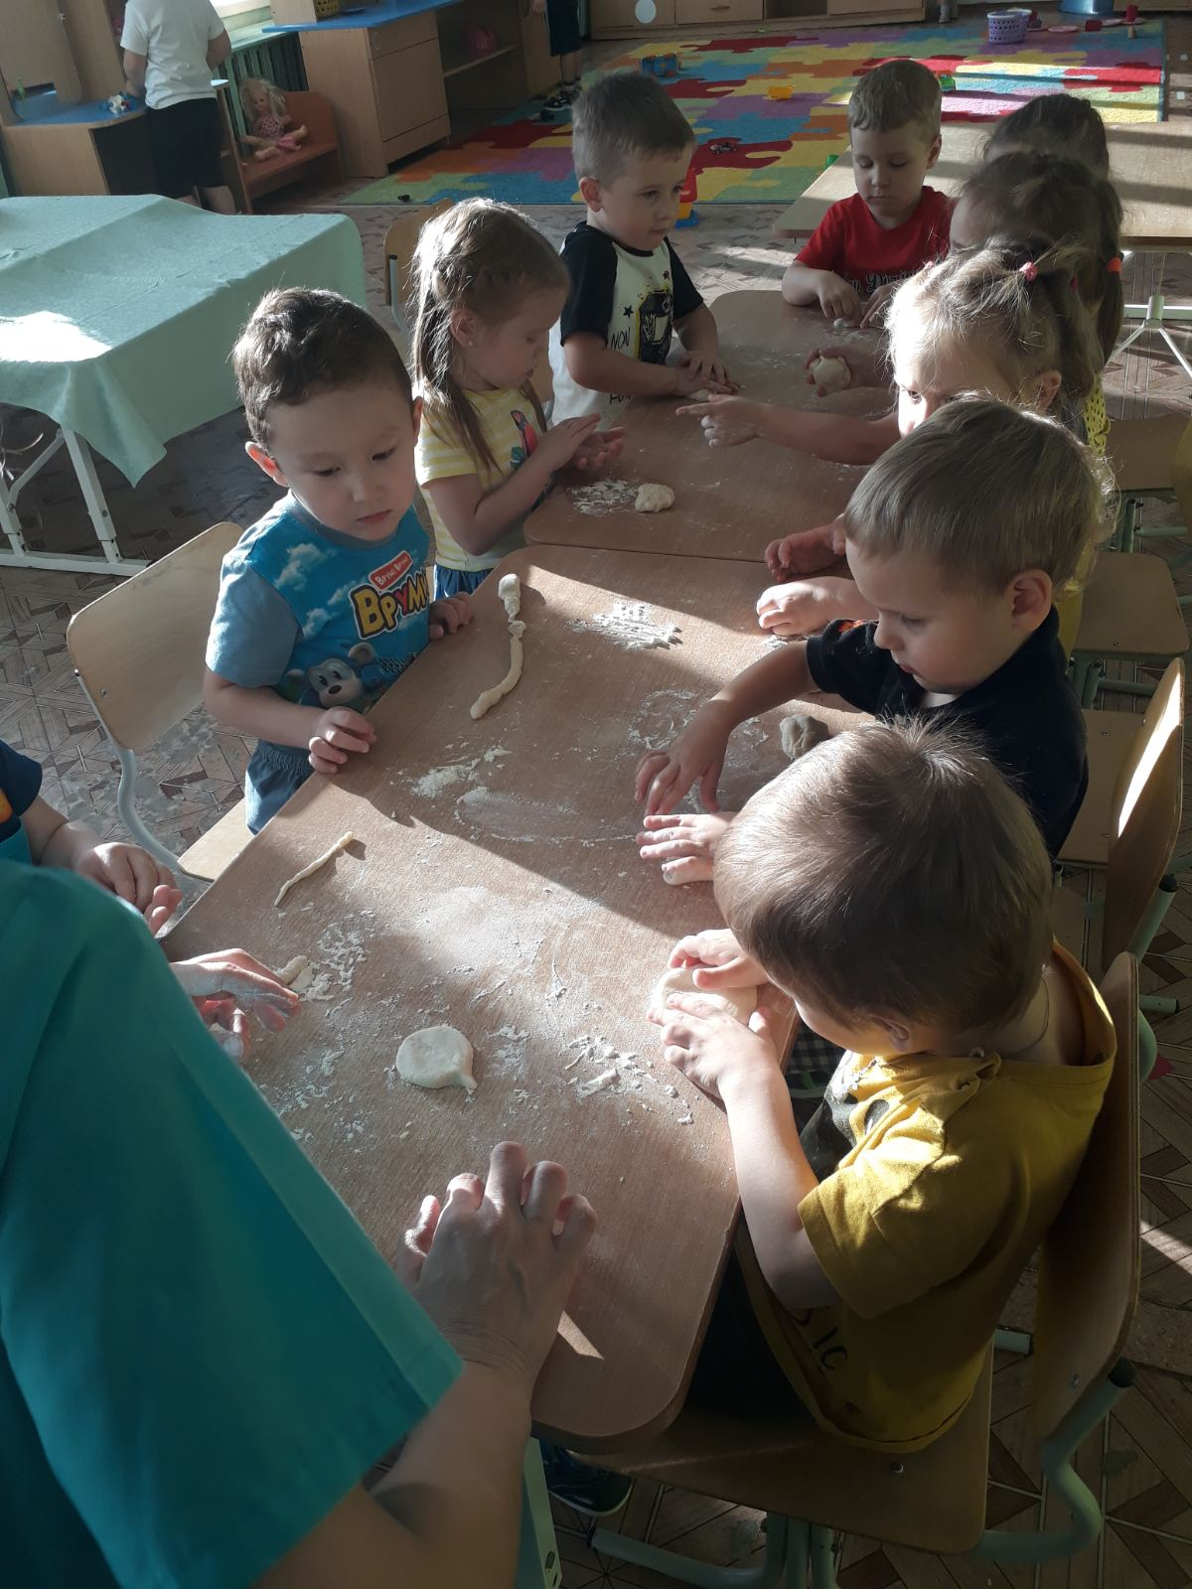
В основе изготовления практически всех элементов лежат «шарики» и «колбаски»

